Slide 1

Мектеп және мектептен тыс ортада психологиялық және физиологиялық зорлық-зомбылық

Slide 2

.
Әлемде қазіргі ең өзекті мәселелердің біріне айналып отырған – бұл жасөспірімдердің, балалардың зорлық – зомбылыққа ұшырауы. Барлық балалар үйінде, мектепте және басқа да қоғамдық мекемелерде күнделікті қатыгездікпен және зорлық – зомбылықпен ұшырасып отырады. Баланың болашақта қандай азамат болуы оның мектепте, отбасында қоршаған ортада алған тәрбиесіне байланысты. Балалар да, ересектер сияқты сыйлау, қол тигізбеу және адамзаттық абыройын сақтау құқықтарына ие, сондай-ақ Адам құқықтарының жалпыға ортақ декларациясы мен Азаматтық саяси, экономикалық, әлеуметтік және мәдени құқықтар туралы көзделген заң тарапынан да тең қорғау көрсетілуіне құқылы

Slide 3
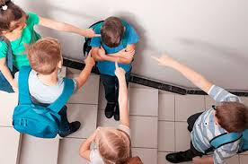
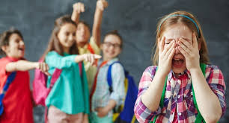
Мектептегі күш көрсету – бұл балалар арасында, сонымен қатар мұғалімдердің оқушыларға немесе оқушылардың мұғалімге күш көрсетуі.

Slide 4
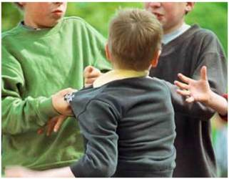
Зорлық-зомбылық - басқа адамның құқығын бұзатын мінез-құлық

Slide 5
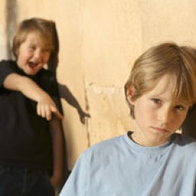
Эмоциональдық күш көрсету – зорлық зомбылық құрбанының психологиялық жағдайын нашарлатуға бағытталған әрекет

Slide 6
Психологиялық күш көрсетудің
негізгі формалары
..
Қорқыту
Қорлау
Намысына тию
Назар аудармау
Кемсіту
Кекету
Кері итеру
Қатаң талап қою
Жаман атпен атау
Ұялту, дөрекі сөздер айту

Slide 7
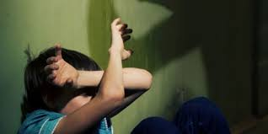
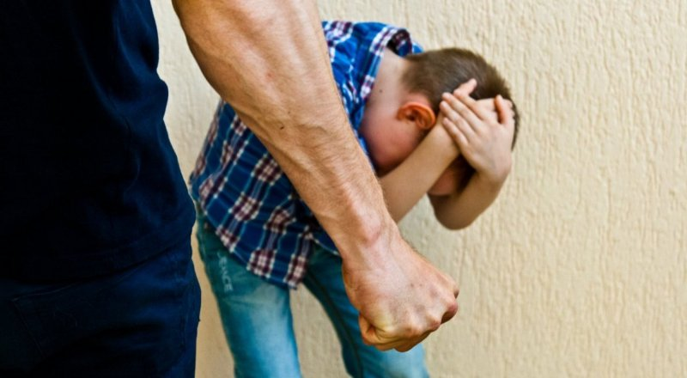
Физикалық зорлық-зомбылық –балаға қатысты
өзге баланың не ересектің тарапынан физикалық зардапқа не жарақатқа әкелетін, баланың денсаулығына, оның өміріне, бағалау сезіміне нұқсан келтіруі физикалық күш көрсету арқылы жасалатын әрекеттер.

Slide 8
Физикалық зорлық-зомбылықтың негізгі формасы
..
Тән жазасын беру (шымшу, тырнау, итеру, күйдіру, жұлқылау)
Соққы, ұру, тебу т.б.
Тұншықтыру, баланы қолайсыз позада ұстау, сілкілеу
Қандайда бір затпен шабуыл жасау

Slide 9
Мектепте зорлық-зомбылықтың құрбаны болған бала өте қатты психикалық күйзелісте болады.

Slide 10
Зорлық-зомбылық құрбаны болатын балаларға тән белгілер
Сырт келбетінің ерекшеліктері
Жағымсыз әлеуметтік дағдылар
Мектеп алдындағы үрей
Мінез құлық ерекшеліктері
Оқудағы қиындықтар
Сырқаттануы
Дене бітімінің кемшіліктері

Slide 11
Мектептегі қатыгездікпен зорлық- зомбылық себептері.
Баланың жеке дара ерекшелігі
Баланың сәтсіз отбасында тәрбиеленуі, қоғамдығы көрсетілетін қатыгездіктер
Қарым қатынас жасау дағдыларының дұрыс жетілмеуі
Мектеп ортасының дәстүрі, мектептегі оқыту жағдайы

Slide 12
Мектептегі күш көрсетудің алдын алу бойынша психологиялық әрекеттер
Мектептегі психоэмоциональдық ортаны диагностикалау
Педагогтарға және ата-аналарға психологиялық ағарту және кеңес беру жұмыстарын ұйымдастыру
Зорлық-зомбылықты бастан кешкен балаларға кеңес беру, түзету жұмыстарын ұйымдастыру
Балалармен ақпараттандыру-сауаттандыру жұмыстарын ұйымдастыру

Slide 13

Күш көрсетудің алдын алу тәсілдері
Іскерлік және рольдік ойындар ұйымдастыру
Психологиялық тренингтер өткізу
Ата-аналармен бірлескен жұмыстар ұйымдастыру
Импровизациялық, ситуациялық ойындар
Кері байланысты орнатуға мүмкіндік беретін жаттығулар
Топтық талқылаулар ұйымдастыру.

Slide 14
Зорлық-зомбылықпен күрес жолы
Өзара әрекеттесе алу
Өзін өзі сыйлау
Психологиялық қорғаныс
Келіссөз орната білу
Өзін ұстай білу
Төзімділік таныта білу
Құндылықтар жүйесін дұрыс қалыптастыру

Slide 15



Немістің ұлы ақыны В.Гете серуенге шығарда қалтасына түрлі гүлдердің тұқымын салып алып, шалғындардан, орманнан өткенде, тауға шыққанда гүл тұқымындарын сеуіп жүруді жаны сүйетін. Оның жүрген жерлерінен мезгілі жеткенде керемет гүлдер өсіп шығатын.
Гете сепкен гүл ме,әлде табиғи жолмен өздері көктеді ме, оны білу міндетті емес. Дегенмен сұлулық әлемі, әсемдік әлемі байыды.Сол сияқты дүниеде зорлық-зомбылық болмаса адам өмірі, адамзат дүниесі сұлу да әсем болар еді.

